Slide 1

MÔN CÔNG NGHỆ 9
Bài 6:
LẮP MẠCH ĐIỆN BẢNG ĐIỆN

Slide 2
Bài 6 : Lắp mạch điện bảng điện
1) Tìm hiểu chức năng của bảng điện :
Trong mạng điện bảng điện được dùng để làm gì ?
➔ Bảng điện là 1 phần của mạng điện trong nhà.
➔ Trên bảng điện thường lắp :thiết bị đóng cắt, bảo vệ và lấy điện của mạng điện.

Slide 3
Bài 6 : Lắp mạch điện bảng điện
Nhìn vào sơ đồ : Hãy chỉ ra đâu là bảng điện chính và đâu là bảng điện nhánh ?
Số 1,2,3,6 là các kí nào đã học?
1) Tìm hiểu chức năng của bảng điện :
O
A
1
A
O
2
KWh
4,5 .Bảng điện nhánh
4
5
Bảng điện
chính
3
6
1,3 .Cầu chì tổng
2 .Công tơ điện
6 .Cầu dao
Sự phân bố bảng điện trong mạng điện trong nhà

Slide 4
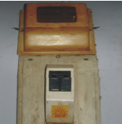





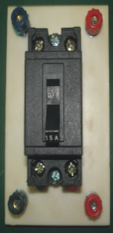
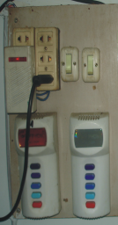
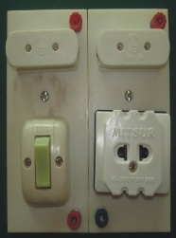
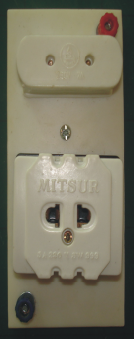
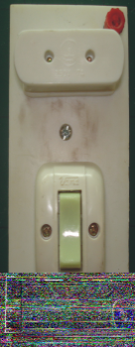
Bài 6 : Lắp mạch điện bảng điện
Hãy chỉ ra bảng điện chính và bảng điện nhánh?
Bảng điện
chính
O
A
1
A
O
2
KWh
4
5
3
6
Bảng điện nhánh

Slide 5
Bài 6 : Lắp mạch điện bảng điện
Vậy bảng điện chính và bảng điện nhánh có nhiệm vụ gì ?
 | Bảng điện chính | Bảng điện nhánh
Cung cấp điện cho toàn bộ hệ thống điện trong nhà.
Cung cấp điện tới các đồ dùng điện.
Nhiệm vụ

Slide 6
Bài 6 : Lắp mạch điện bảng điện
A
O
1) Tìm hiểu chức năng của bảng điện :
2) Vẽ sơ đồ lắp đặt mạch điện
Sơ đồ nguyên lí mạch điện bảng điện
a. Tìm hiểu sơ đồ nguyên lí
1. Mạch điện bảng điện gồm những phần tử nào?
2. Các phần tử trong mạch điện được mắc với nhau như thế nào ?
?
Thảo luận nhóm

Slide 7
Bài 6 : Lắp mạch điện bảng điện
1. Mạch điện bảng điện gồm những phần tử nào?
A
O
➔ Gồm 2 cầu chì, 1 công tắc 2 cực điều khiển, 1 đèn và 1 ổ cắm
2. Các phần tử trong mạch điện được mắc với nhau như thế nào ?
+ Công tắc và cầu chì mắc nối tiếp với nhau và nối với dây pha.
Sơ đồ nguyên lí mạch điện bảng điện
+ Bóng đèn, ổ cắm mắc song song với nhau và nối dây trung tính.

Slide 8
Bài 6 : Thực hành – Lắp mạch điện bảng điện
Trước khi vẽ sơ đồ lắp đặt mạch điện cần xác định một số yếu tố sau:
A
O
. Mục đích sử dụng, vị trí lắp đặt bảng điện.
. Vị trí, cách lắp đặt các phần tử của mạch điện.
. Phương pháp lắp đặt dây dẫn: lắp đặt nổi hay chìm.
Sơ đồ nguyên lí mạch điện bảng điện

Slide 9
Bài 6 : Lắp mạch điện bảng điện
Hãy sắp xếp các nội dung sau cho đúng với trình tự từng bước vẽ sơ đồ lắp đặt mạch điện
b. Vẽ sơ đồ lắp đặt mạch điện
Bước 1
Bước 2
Bước 3
Bước 4
a. Xác định vị trí các thiết bị điện trên bảng điện
b. Xác định vị trí để bảng điện và bóng đèn
c. Vẽ đường dây nguồn
d. Vẽ đường dây dẫn điện theo sơ đồ nguyên lý

Slide 10
Bài 6 : Lắp mạch điện bảng điện
*Sơ đồ lắp đặt gồm 4 bước:
a. Vẽ đường dây nguồn
b. Vẽ sơ đồ lắp đặt mạch điện
b. Xác định vị trí để bảng điện và bóng đèn
c. Xác định vị trí các thiết bị điện trên bảng điện
d. Vẽ đường dây dẫn điện theo sơ đồ nguyên lý

Slide 11

4. Vẽ đường dây dẫn điện theo sơ đồ nguyên lí
2. SƠ ĐỒ LẮP ĐẶT MẠCH ĐIỆN
b. Sơ đồ lắp đặt
Được tiến hành theo các bước :
3. Xác định vị trí các thiết bị điện trên bảng điện
1. Vẽ đường dây nguồn
2. Xác định vị trí bảng điện, bóng đèn
O
A

Slide 12
Một số cách bố trí thiết bị trên bảng điện

Slide 13
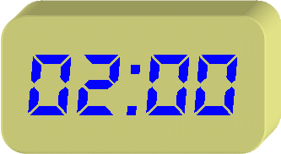
Bước 4: Vẽ đường dây dẫn điện theo sơ đồ nguyên lý
O
A
Sơ đồ nguyên lý
O
A

Slide 14
Quy trình lắp đặt mạch điện bảng điện như thế nào?

Slide 15
Bài 6 : Lắp mạch điện bảng điện
QUY TRÌNH
1) Tìm hiểu chức năng của bảng điện :
Vạch
dấu
Kiểm
tra
?
Khoan
lỗ
bảng
điện
?
Nối dây
TBĐ
của BĐ
?
Lắp
TBĐ
vào BĐ
?
?
2) Vẽ sơ đồ lắp đặt mạch điên
a. Tìm hiểu sơ đồ nguyên lí
b. Vẽ sơ đồ lắp đặt mạch điện
3) Lắp đặt mạch điện bảng điện

Slide 16
VẠCH DẤU
Cầu chì
Bảng điện
h
1. Vẽ trục đối xứng của bảng điện .
2. Đặt thiết bị lên bảng điện ngay ngắn, cân đối vả theo thứ tự cầu chì, công tắc, ổ lấy điện .
h
h
3. Cuối cùng lấy dấu lỗ bắt vít, đi dây
Ổ điện
Công tắc

Slide 17


Bước 1:
Vina

Slide 18
Bước 1:

Slide 19

Bước 2:

Slide 20
Bài 6 : Lắp mạch điện bảng điện
củng cố
Tìm điểm sai trong các mạch điện sau đây
O
O
A
A
B
A

Slide 21
Bài 6 : Lắp mạch điện bảng điện
củng cố
Ưu nhược điểm của 2 sơ đồ trên ?
A
O
A
O
Sơ đồ nguyên lí mạch điện bảng điện
Sơ đồ nguyên lí mạch điện bảng điện

Slide 22
Bài 6 : Lắp mạch điện bảng điện
củng cố
Vẽ sơ đồ lắp đặt mạch điện gồm: 2 cầu chì, 1 ổ điện, 1 công tắc 2 cực điều khiển 2 đèn mắc song song
O
A

